Slide 1
Нормативно-правовая база и требования к сайтам ОУ
Задание выполнили:
Крымина Яна
Мошкова Оксана
КЭО/20 ,1 курс

Slide 2
Требования к сайту образовательной организации в основном прописаны в
Федеральном законе Российской Федерации от 29 декабря 2012 г. N 273-ФЗ «Об образовании в Российской Федерации» (статьи 28, 29)
Постановлении от 10 июля 2013 г. № 582 «Об утверждении Правил размещения на официальном сайте образовательной организации в информационно-телекоммуникационной сети „Интернет“ и обновления информации об образовательной организации»
Приказе от 14 августа 2020 года № 831 «Об утверждении Требований к структуре официального сайта образовательной организации в информационно-телекоммуникационной сети „Интернет“ и формату представления информации»
Методических рекомендациях о размещении <...> информации о безопасном поведении и использовании сети «Интернет»

Slide 3
Общие требования к сайту образовательного учреждения
Не раздражающий дизайн
Понятная структура
Адаптивная версия сайта
Высокая скорость загрузки
Возможность обратной связи
Соответствие требованиям закона о персональных данных

Slide 4
Специфические требования к сайту образовательного учреждения
1.Раздел «Сведения об образовательной организации»
2.Документы
3.Разметка
4.Версия для слабовидящих
5.Положение о сайте образовательной организации

Slide 5
Разделы сайта ОО (Приказе от 14 августа 2020 года № 831)
"Основные сведения"; "Структура и органы управления образовательной организацией"; "Документы"; "Образование"; "Руководство. Педагогический (научно-педагогический) состав"; "Материально-техническое обеспечение и оснащенность образовательного процесса"; "Платные образовательные услуги"; "Финансово-хозяйственная деятельность"; "Вакантные места для приема (перевода) обучающихся"; "Доступная среда"; "Международное сотрудничество".

Slide 6
Резюмируем:
Сайт образовательной организации должен:
-быть (ст. 29 Федерального закона от 29.12.2012 N 273-ФЗ «Об образовании в Российской Федерации»);
-размещаться на территории РФ;
-быть удобным и понятным для пользователя;
-соблюдать требования закона о персональных данных;
-иметь раздел «Сведения об образовательной организации», в котором страницы оформлены с помощью специальной разметки;
-иметь раздел «Информационная безопасность»;
-иметь версию для слабовидящих;
-не содержать информацию, запрещенную законами РФ;
-сопровождаться Положением о сайте образовательной организации.

Slide 7
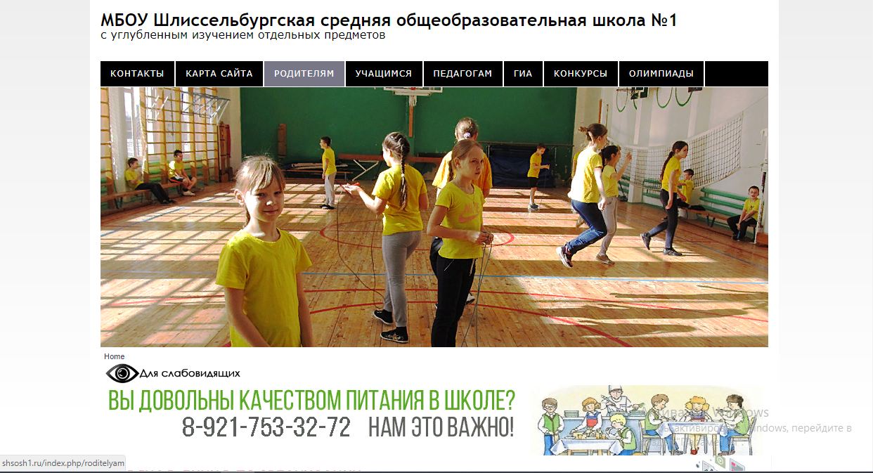
МБОУ «Шлиссельбургская средняя общеобразовательная школа №1 с углубленным изучением отдельных предметов.

Slide 8
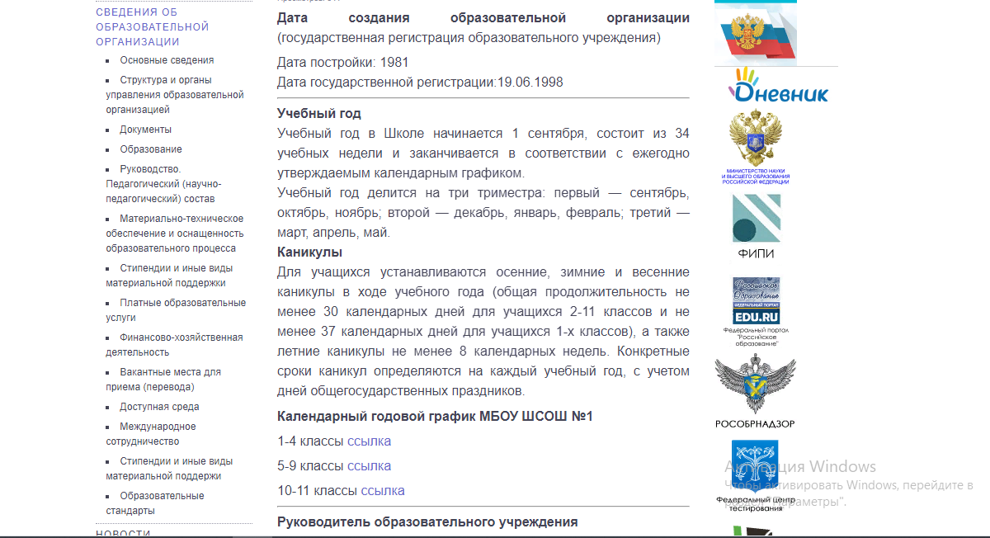

Slide 9
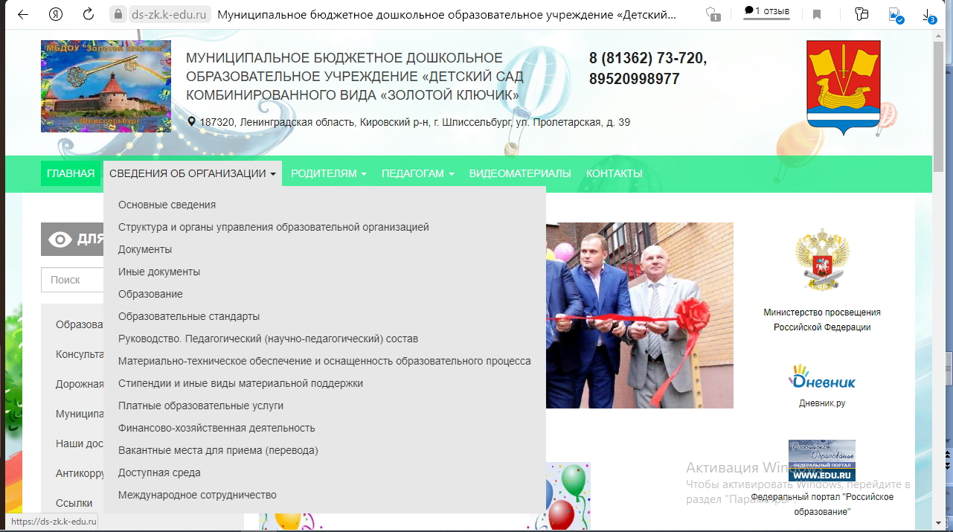
МБДОУ «Детский сад комбинированного вида «Золотой ключик».

Slide 10
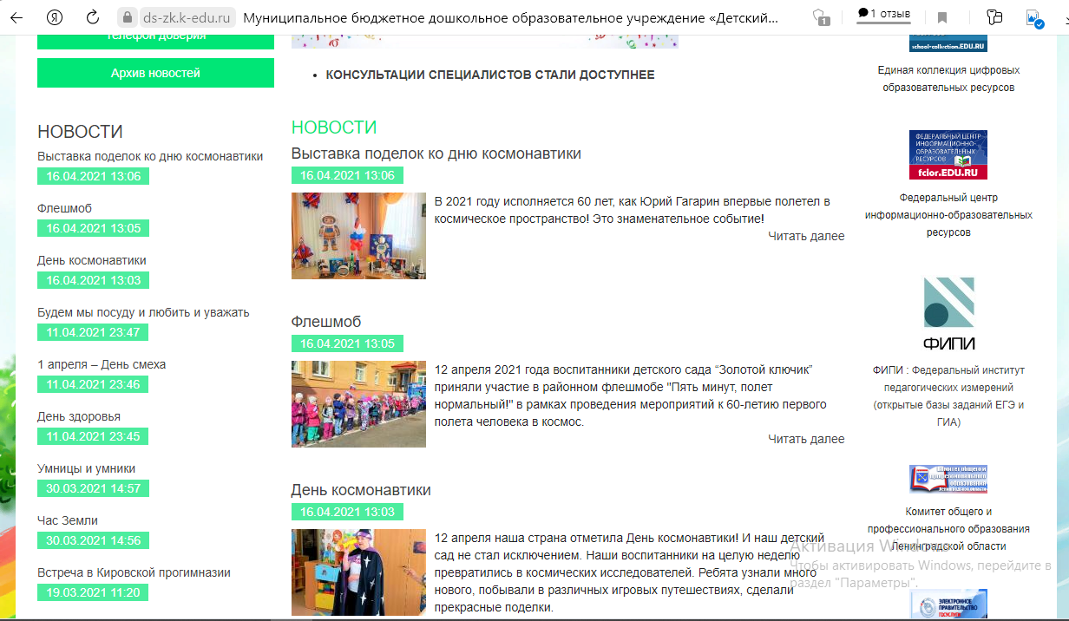

Slide 11
Спасибо за внимание !

